Slide 1


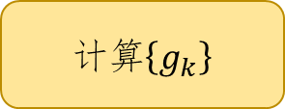


选择$δ$
开始
选择$r≥0$
求解可行性验证问题
是
遍历全部$t$？
二分法$更新δ$
否
刻画Pareto性能边界上的一点
收敛？
否
是
结束
计算$\left\{g_{k}\right\}$

Slide 2
开始
是
遍历全部信噪比？
判断是否出错
否
开始
遍历全部信道？
发送比特
接收比特
是
否
LDPC信道编码
LDPC信道解码
发送全部数据块？
是
调制
解调
否
进行一次数据块传输并判断是否出错
低位宽预编码
高位宽均衡
统计BLER
信道
结束

